Slide 1
GPA1-B
8/30/2025
Chris Marzo
Change

Slide 2
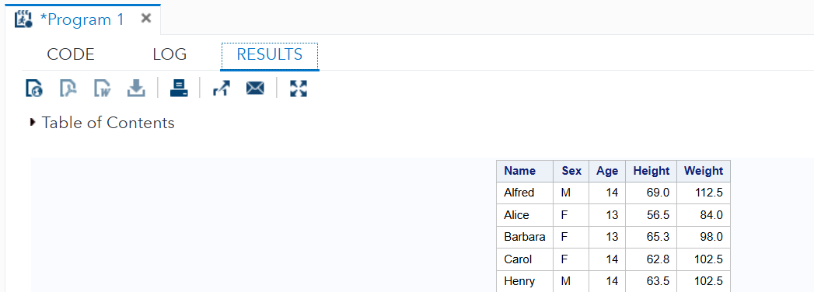

Slide 3
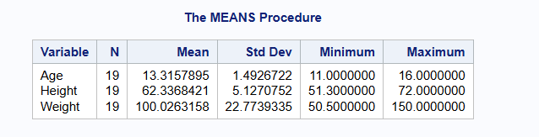

Slide 4
